Slide 1
第十讲 软件也要拼脸 ——ListView的定制与优化

Slide 2
ListView
展示大量数据，通过上下滑动屏幕将屏幕外的数据滚动到屏幕内
最常用的控件之一，如联系人列表、朋友圈最新消息等
最难用的控件之一——界面定制、代码优化
实现方法与Spinner类似
通过ADT自动创建工程UITest3 学习简单用法

Slide 3
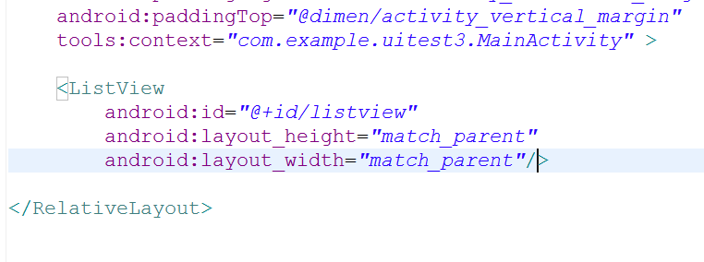
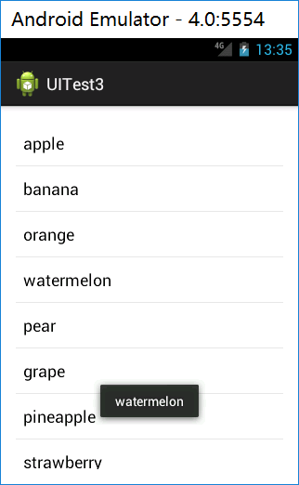
打开工程UITest3
定制化实例：在水果前加图片

Slide 4
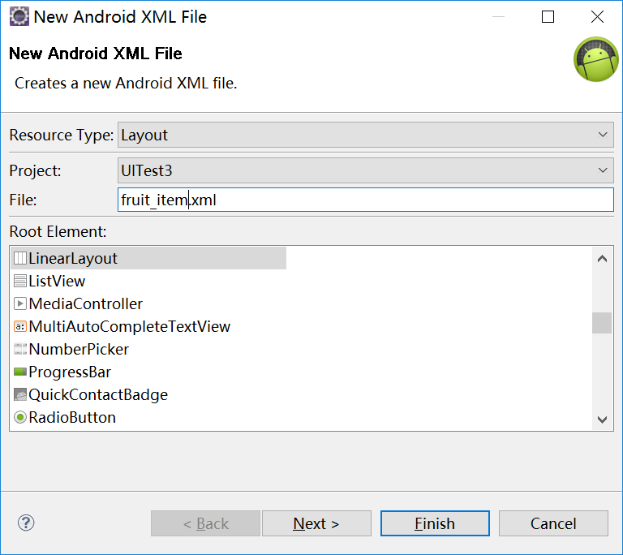
自定义布局
为ListView定义一个名为fruit_item的布局
布局为左边是水果图片，右边是水果名称
布局的定义方法你应该早已掌握

Slide 5
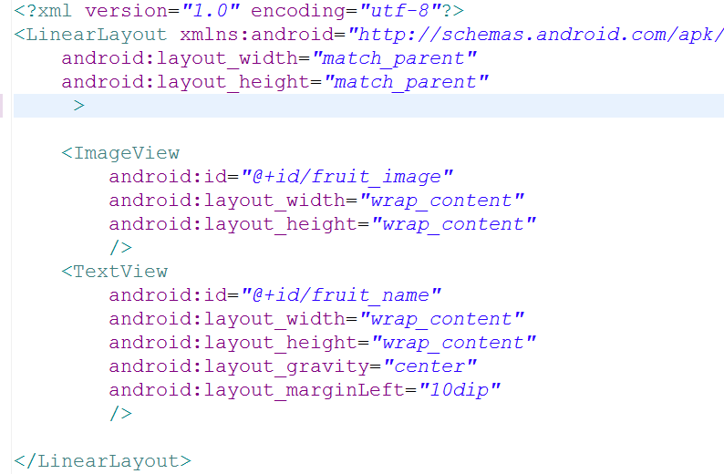
自定义布局

Slide 6
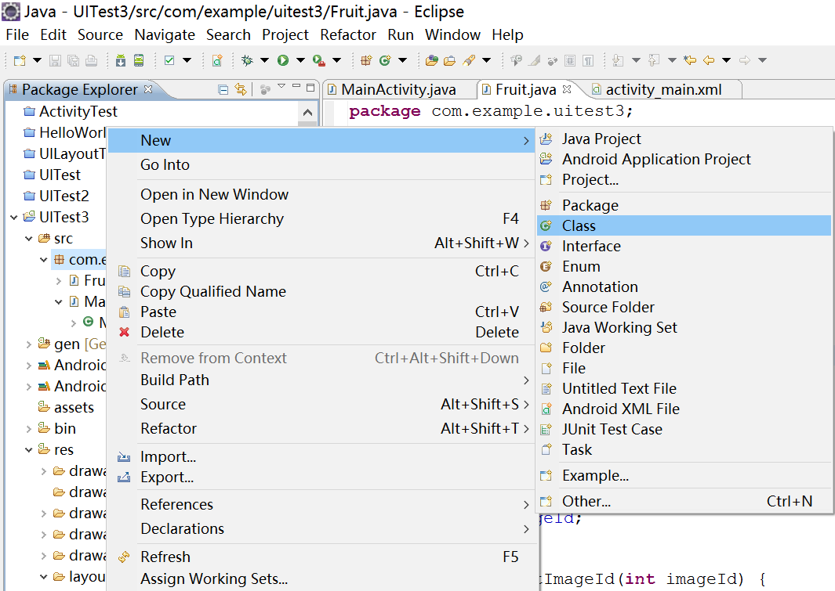
新建一个Fruit类

Slide 7
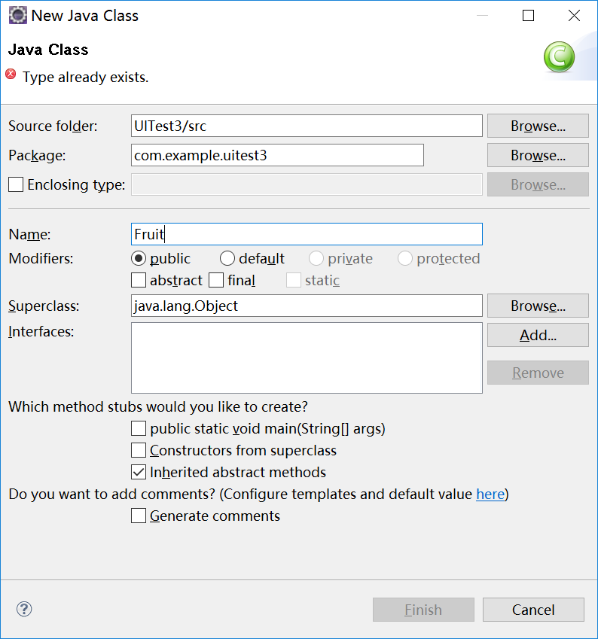
新建一个Fruit类

Slide 8
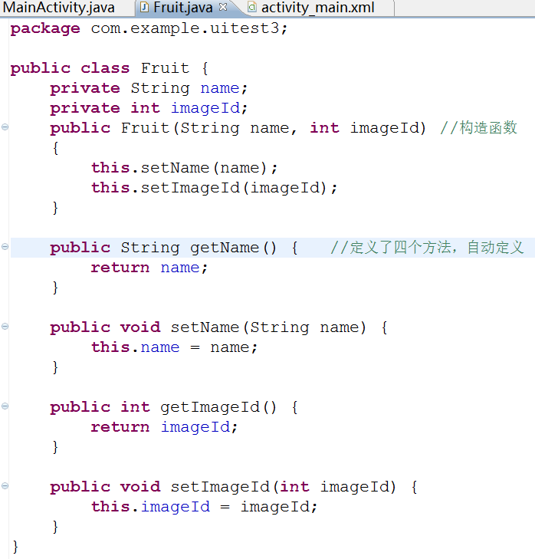
定义Fruit类的实体
两个属性：
name
imageId
四个方法：
获取属性的值
设置属性的值

Slide 9
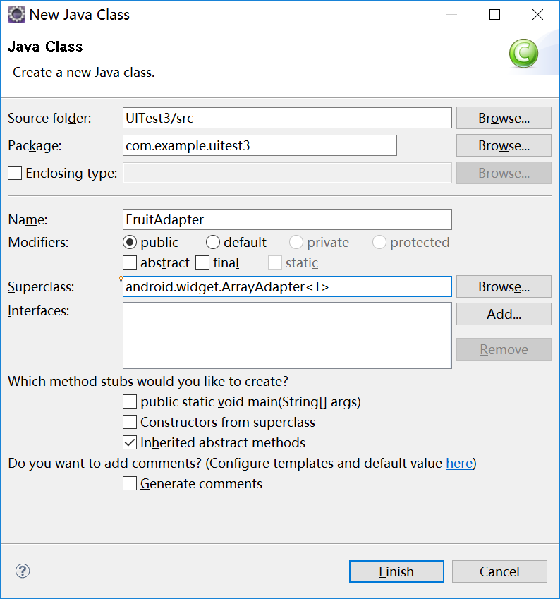
创建一个自定义的适配器类
名称为FruitAdapter
继承自ArrayAdapter
泛型指定为Fruit类

Slide 10
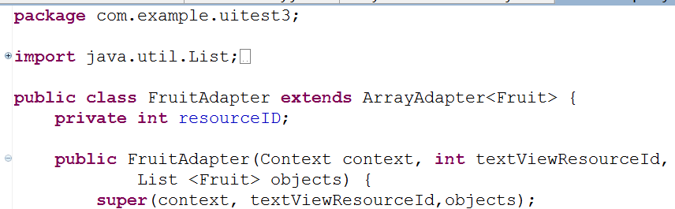
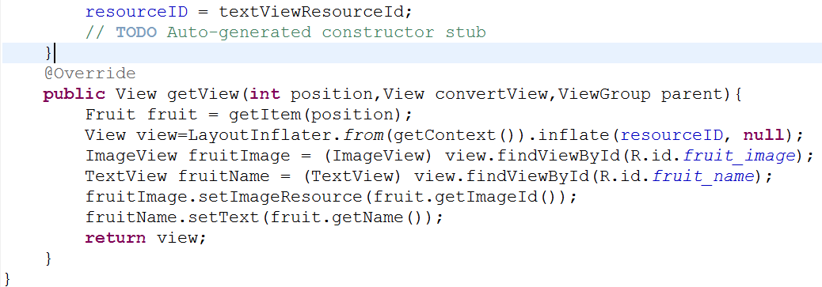
定义ArrayAdapter类的实体

Slide 11
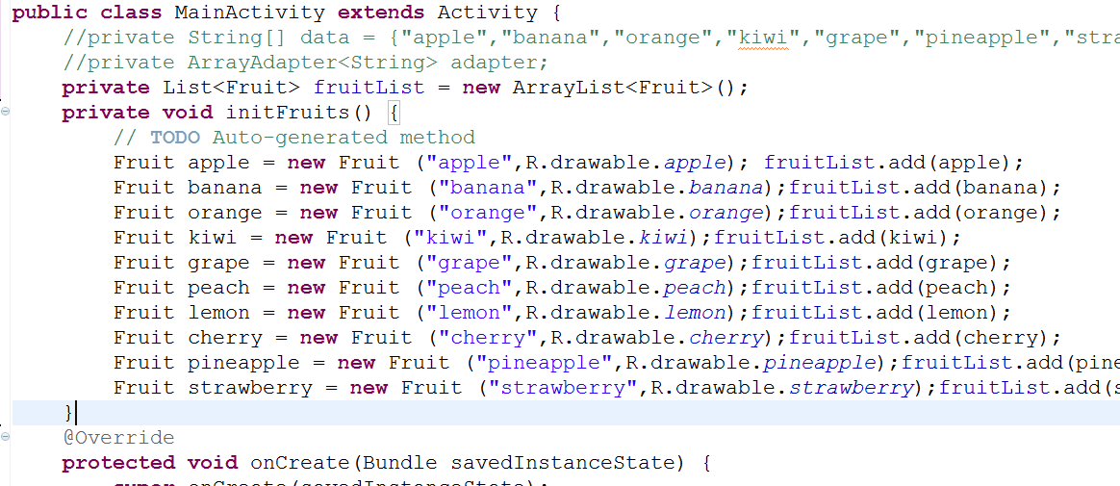
在主活动中加载定制的界面
首先，定义了一个List
然后定义了一个函数（方法）初始化水果类

Slide 12
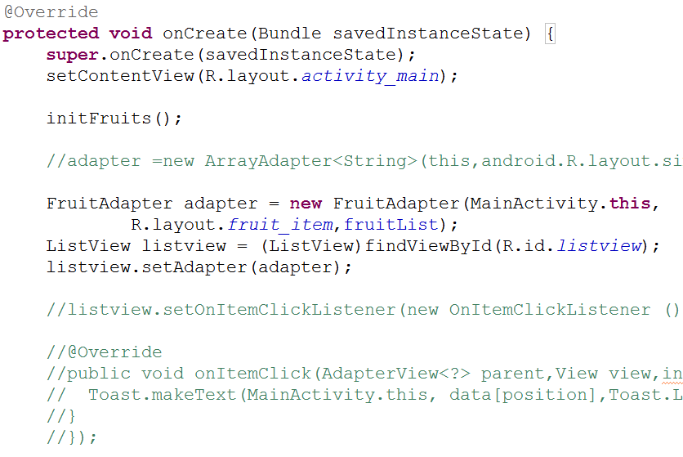
在主活动中加载定制的界面
最后在onCreat中调用初始化函数，并加载自定义的适配器

Slide 13
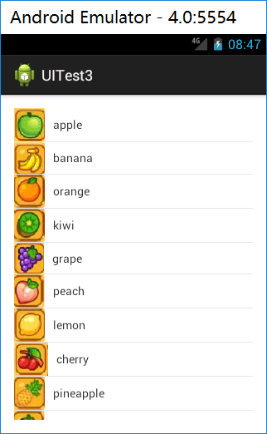
运行结果
尚未编写点击功能
在定义的适配器FruitAdapter中，getView()每次都将布局重新加载一遍，快速滚动时执行效率低
解决办法：
利用getView中的convertView缓存之前加载好的布局

Slide 14
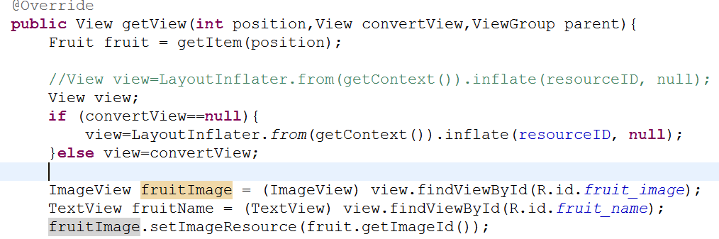
修改自定义适配器FruitAdapter
修改后效率已经足够快速滚动使用
仍存在的问题是每次都要findViewById加载实例
解决方法：定义ViewHolder继续优化

Slide 15
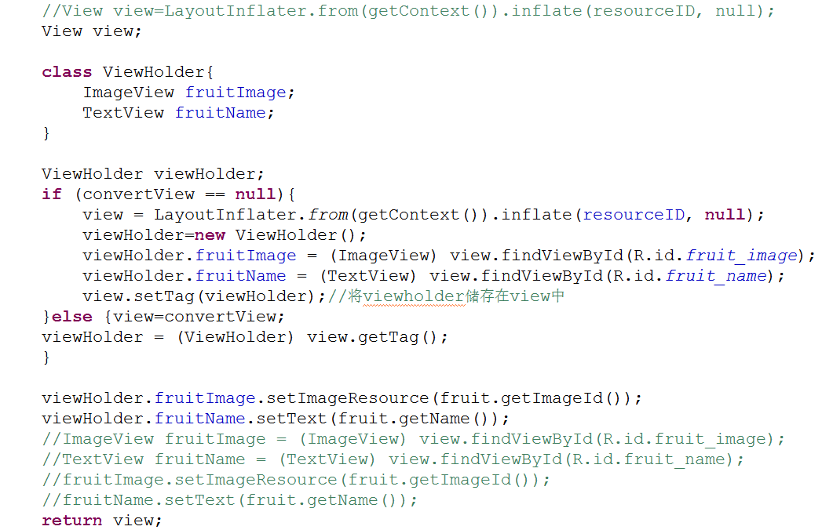
修改自定义适配器FruitAdapter

Slide 16
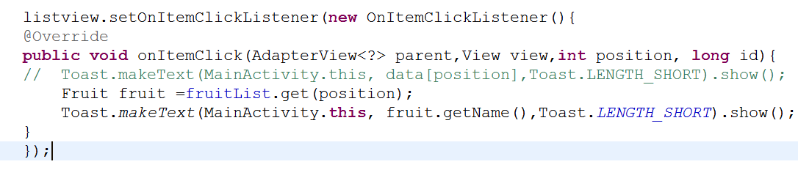
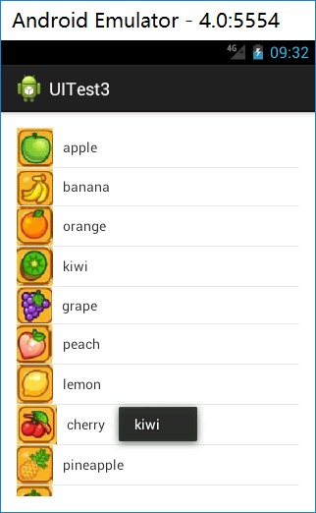
在主函数中修改点击事件

Slide 17
小结
经验值：+1200 目前经验值：6905
级别：菜鸟
赢得宝物：战胜ListView兽猎人。拾取兽猎人掉落的宝物，九成新兽皮战袍一套、体力恢复剂五瓶、ListView兽怒吼丸24颗（颤抖吧，老师们）、半自动老款卡宾枪一只（配有可拆卸代码银弹接口）、代码银弹弹夹一个（含20枚代码银弹）。在野外用生锈的代码银弹试射一发，成功修复一只bug鸟，原本少一只翅膀的它现在扑腾着两只翅膀飞走了。

